Slide 1
Chap14. 제약 조건

Slide 2
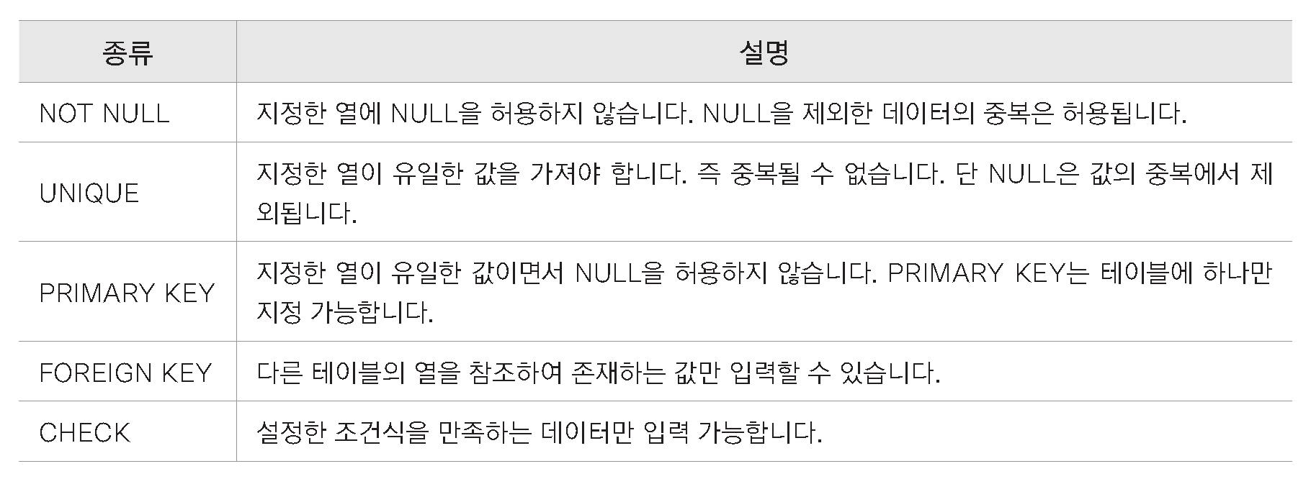
14-1 제약 조건 종류
제약 조건이란?
테이블 열에 저장될 데이터의 특성, 조건을 지정

Slide 3
데이터 무결성
데이터의 정확성과 일관성을 유지
영역 무결성 : 열에 대해 규정한 사항 모두 만족
개체 무결성 : 기본키가 반드시 있어서 중복되는 데이터가 없어야 함
참조 무결성: 외래키는 참조하는 테이블의 기본키이며 NULL을 허용

Slide 4
14-2 빈값을 허락하지 않는 NOT NULL
NOT NULL
지정된 열에 NULL 저장 불가
NULL외 데이터의 중복은 허용
테이블을 생성하며 제약조건 지정
> 실습 14-1 CREATE TABLE TABLE_NOTNULL ( LOGIN_ID VARCHAR2(20) NOT NULL, LOGIN_PWD VARCHAR2(20) NOT NULL, TEL VARCHAR2(20)); DESC TABLE_NOTNULL;

Slide 5
실습 14-2(NOT NULL에 NULL입력) INSERT INTO TABLE_NOTNULL (LOGIN_ID, LOGIN_PWD, TEL) VALUES ('TEST_ID_01', NULL, '010-1234-5678');
실습 14-3(NULL허용에 값 입력 안하기) INSERT INTO TABLE_NOTNULL (LOGIN_ID, LOGIN_PWD) VALUES ('TEST_ID_01', '1234'); SELECT * FROM TABLE_NOTNULL;
실습 14-4 UPDATE TABLE_NOTNULL SET LOGIN_PWD = NULL WHERE LOGIN_ID = 'TEST_ID_01';

Slide 6
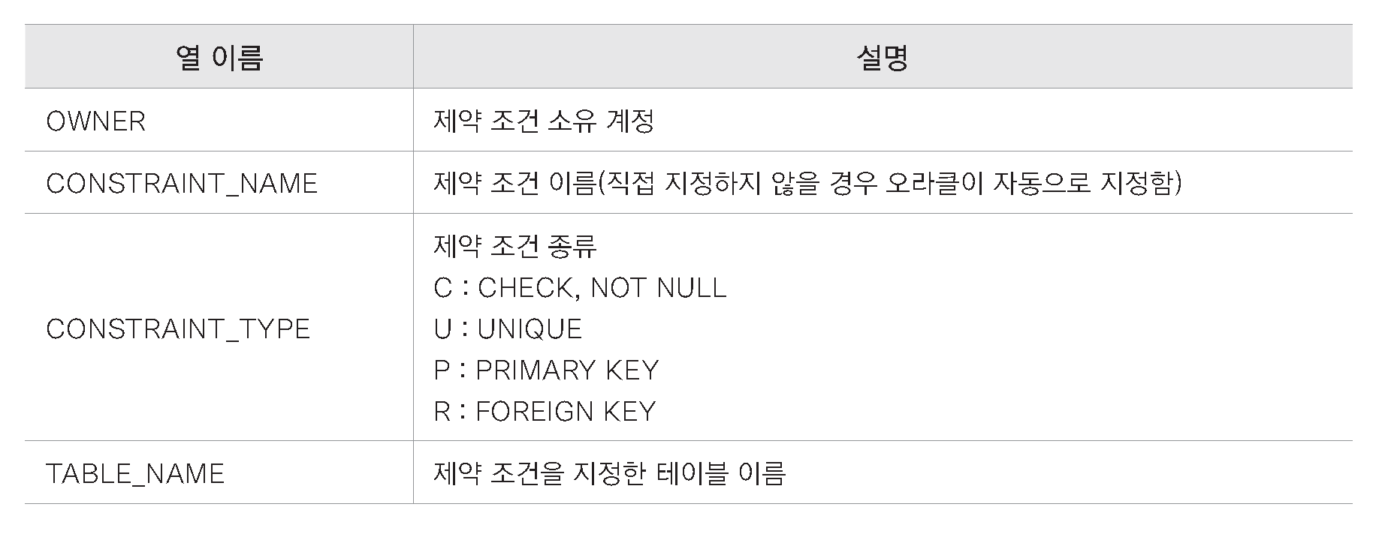
14-2 빈값을 허락하지 않는 NOT NULL
제약 조건 확인
USER_CONSTRAINTS
실습 14-5 SELECT OWNER, CONSTRAINT_NAME, CONSTRAINT_TYPE, TABLE_NAME FROM USER_CONSTRAINTS;

Slide 7
14-2 빈값을 허락하지 않는 NOT NULL
제약 조건 이름 직접 지정
테이블을 생성하며 열에 제약조건만 지정시는 오라클이 자동으로 제약조건 이름 부여
제약조건 이름을 명시적으로 부여하려면 CONSTRAINT 제약조건이름 제약조건종류명 사용
실습 14-6 CREATE TABLE TABLE_NOTNULL2( LOGIN_ID VARCHAR2(20) CONSTRAINT TBLNN2_LGNID_NN NOT NULL, LOGIN_PWD VARCHAR2(20) CONSTRAINT TBLNN2_LGNPW_NN NOT NULL, TEL VARCHAR2(20)); SELECT OWNER, CONSTRAINT_NAME, CONSTRAINT_TYPE, TABLE_NAME FROM USER_CONSTRAINTS;

Slide 8
14-2 빈값을 허락하지 않는 NOT NULL
이미 생성한 테이블에 제약조건 지정
실습 14-7(TEL에 NULL있으면 오류) ALTER TABLE TABLE_NOTNULL MODIFY(TEL NOT NULL);
실습 14-8 UPDATE TABLE_NOTNULL SET TEL = '010-1234-5678' WHERE LOGIN_ID = 'TEST_ID_01'; SELECT * FROM TABLE_NOTNULL;

Slide 9
실습 14-9 ALTER TABLE TABLE_NOTNULL MODIFY(TEL NOT NULL); SELECT OWNER, CONSTRAINT_NAME, CONSTRAINT_TYPE, TABLE_NAME FROM USER_CONSTRAINTS;
제약조건 이름 지정
실습 14-10 ALTER TABLE TABLE_NOTNULL2 MODIFY(TEL CONSTRAINT TBLNN_TEL_NN NOT NULL); SELECT OWNER, CONSTRAINT_NAME, CONSTRAINT_TYPE, TABLE_NAME FROM USER_CONSTRAINTS;
실습 14-11 DESC TABLE_NOTNULL2;

Slide 10
이미 생성된 제약조건 이름 변경 > 실습 14-12 ALTER TABLE TABLE_NOTNULL2 RENAME CONSTRAINT TBLNN_TEL_NN TO TBLNN2_TEL_NN; SELECT OWNER, CONSTRAINT_NAME, CONSTRAINT_TYPE, TABLE_NAME FROM USER_CONSTRAINTS;

Slide 11
14-2 빈값을 허락하지 않는 NOT NULL
제약 조건 삭제
실습 14-13 ALTER TABLE TABLE_NOTNULL2 DROP CONSTRAINT TBLNN2_TEL_NN; DESC TABLE_NOTNULL2;

Slide 12
14-3 중복되지 않는 값 UNIQUE
UNIQUE
지정된 열에 중복 데이터 저장 불가
NULL 저장은 가능
테이블 생성시 제약 조건 지정
실습 14-14
CREATE TABLE TABLE_UNIQUE ( LOGIN_ID VARCHAR2(20) UNIQUE, LOGIN_PWD VARCHAR2(20) NOT NULL, TEL VARCHAR2(20)
); DESC TABLE_UNIQUE;

Slide 13
14-3 중복되지 않는 값 UNIQUE
제약 조건 확인 : USER_CONSTRAINTS
> 실습 14-15 SELECT OWNER, CONSTRAINT_NAME, CONSTRAINT_TYPE, TABLE_NAME FROM USER_CONSTRAINTS WHERE TABLE_NAME = 'TABLE_UNIQUE';

Slide 14
중복을 허락하지 않는 UNIQUE
실습 14-16 INSERT INTO TABLE_UNIQUE(LOGIN_ID, LOGIN_PWD, TEL)VALUES('TEST_ID_01', 'PWD01', '010-1234-5678'); SELECT * FROM TABLE_UNIQUE;
실습 14-17(중복값 넣어서 오류) INSERT INTO TABLE_UNIQUE (LOGIN_ID, LOGIN_PWD, TEL)VALUES ('TEST_ID_01', 'PWD01', '010-1234-5678');
실습 14-18 INSERT INTO TABLE_UNIQUE(LOGIN_ID, LOGIN_PWD, TEL)VALUES('TEST_ID_02', 'PWD01', '010-1234-5678'); SELECT * FROM TABLE_UNIQUE;

Slide 15
UNIQUE제약조건과 NULL
NULL저장은 허용(NULL은 비교 불가)
실습 14-19 INSERT INTO TABLE_UNIQUE(LOGIN_ID, LOGIN_PWD, TEL)VALUES(NULL, 'PWD01', '010-2345-6789'); SELECT * FROM TABLE_UNIQUE;
실습 14-20 UPDATE TABLE_UNIQUE SET LOGIN_ID='TEST_ID_01' WHERE LOGIN_ID IS NULL;

Slide 16
14-3 중복되지 않는 값 UNIQUE
제약 조건 지정
테이블을 생성하며 제약조건 지정
실습 14-21 CREATE TABLE TABLE_UNIQUE2( LOGIN_ID VARCHAR2(20) CONSTRAINT TBLUNQ2_LGNID_UNQ UNIQUE, LOGIN_PWD VARCHAR2(20) CONSTRAINT TBLUNQ2_LGNPW_NN NOT NULL, TEL VARCHAR2(20));
실습 14-22 SELECT OWNER, CONSTRAINT_NAME, CONSTRAINT_TYPE, TABLE_NAME FROM USER_CONSTRAINTS WHERE TABLE_NAME LIKE 'TABLE_UNIQUE%';

Slide 17
14-3 중복되지 않는 값 UNIQUE
이미 생성한 테이블에 제약 조건 지정
실습 14-23 (TEL에 중복 있으면 오류) ALTER TABLE TABLE_UNIQUE MODIFY(TEL UNIQUE);
실습 14-24 (NULL로 중복 피함) UPDATE TABLE_UNIQUE SET TEL = NULL; SELECT * FROM TABLE_UNIQUE;
실습 14-25 (수정 성공) ALTER TABLE TABLE_UNIQUE MODIFY(TEL UNIQUE);

Slide 18
생성한 테이블에 제약조건이름 지정
실습 14-26 ALTER TABLE TABLE_UNIQUE2 MODIFY(TEL CONSTRAINT TBLUNQ_TEL_UNQ UNIQUE); SELECT OWNER, CONSTRAINT_NAME, CONSTRAINT_TYPE, TABLE_NAME FROM USER_CONSTRAINTS WHERE TABLE_NAME LIKE 'TABLE_UNIQUE%';

Slide 19
제약조건이름 변경
실습 14-27 ALTER TABLE TABLE_UNIQUE2 RENAME CONSTRAINT TBLUNQ_TEL_UNQ TO TBLUNQ2_TEL_UNQ; SELECT OWNER, CONSTRAINT_NAME, CONSTRAINT_TYPE, TABLE_NAME FROM USER_CONSTRAINTS WHERE TABLE_NAME LIKE 'TABLE_UNIQUE%';

Slide 20
14-3 중복되지 않는 값 UNIQUE
제약 조건 삭제
DROP CONSTRAINT
실습 14-28 ALTER TABLE TABLE_UNIQUE2 DROP CONSTRAINT TBLUNQ2_TEL_UNQ; SELECT OWNER, CONSTRAINT_NAME, CONSTRAINT_TYPE, TABLE_NAME FROM USER_CONSTRAINTS WHERE TABLE_NAME LIKE 'TABLE_UNIQUE%';

Slide 21
14-4 유일하게 하나만 있는 값 PRIMARY KEY
PRIMARY KEY
지정된 열에 중복 데이터 저장 불가
NULL 저장 불가
한 테이블에 한 개만 지정
자동으로 인덱스 생성

Slide 22
14-4 유일하게 하나만 있는 값 PRIMARY KEY
제약 조건 지정
테이블을 생성하며 제약 조건 지정하기
실습 14-29 CREATE TABLE TABLE_PK( LOGIN_ID VARCHAR2(20) PRIMARY KEY, LOGIN_PWD VARCHAR2(20) NOT NULL, TEL VARCHAR2(20)); DESC TABLE_PK;

Slide 23
실습 14-30 SELECT OWNER, CONSTRAINT_NAME, CONSTRAINT_TYPE, TABLE_NAME FROM USER_CONSTRAINTS WHERE TABLE_NAME LIKE 'TABLE_PK%';
실습 14-31(PRIMARY KEY는 INDEX객체 자동생성 후 사용) SELECT INDEX_NAME, TABLE_OWNER, TABLE_NAME FROM USER_INDEXES WHERE TABLE_NAME LIKE 'TABLE_PK%';

Slide 24
14-4 유일하게 하나만 있는 값 PRIMARY KEY
제약 조건 지정
테이블을 생성하며 제약 조건 이름 직접 지정하기
실습 14-32 CREATE TABLE TABLE_PK2( LOGIN_ID VARCHAR2(20) CONSTRAINT TBLPK2_LGNID_PK PRIMARY KEY, LOGIN_PWD VARCHAR2(20) CONSTRAINT TBLPK2_LGNPW_NN NOT NULL, TEL VARCHAR2(20)); DESC TABLE_PK2;

Slide 25
PRIMARY KEY 지정된 컬럼 확인
실습 14-33 INSERT INTO TABLE_PK(LOGIN_ID, LOGIN_PWD, TEL)VALUES('TEST_ID_01', 'PWD01', '010-1234-5678'); SELECT * FROM TABLE_PK;
실습 14-34 (중복값 입력) INSERT INTO TABLE_PK(LOGIN_ID, LOGIN_PWD, TEL)VALUES(＇TEST_ID_01＇, ＇PWD02＇, ＇010-2345-6789＇);
실습 14-35(NULL입력) INSERT INTO TABLE_PK(LOGIN_ID, LOGIN_PWD, TEL)VALUES(NULL, ＇PWD02＇, ＇010-2345-6789＇);
실습 14-36(입력 생략) INSERT INTO TABLE_PK(LOGIN_PWD, TEL)VALUES('PWD02', '010-2345-6789');

Slide 26
테이블 생성시 열 이름 작성후 PRIMARY KEY (COL1), 또는 CONSTRAINT CONS_NAME UNIQUE (COL2) 형식으로도 제약사항 지정 가능

Slide 27
14-5 다른 테이블과 관계를 맺는 FOREIGN KEY
FOREIGN KEY(외래키가 있는 테이블이 자식 테이블)
다른 테이블의 PRIMARY KEY를 참조
참조하고 있는 키의 데이터와 NULL만 저장 가능
FOREIGN KEY로 지정된 컬럼값을 입력할때는 부모 테이블에 해당 값이 있는지를 확인해야 함(없으면 오류가 나기 때문)
실습 14-37 SELECT OWNER, CONSTRAINT_NAME, CONSTRAINT_TYPE, TABLE_NAME, R_OWNER, R_CONSTRAINT_NAME FROM USER_CONSTRAINTS WHERE TABLE_NAME IN ('EMP', 'DEPT');
실습 14-38(없는 외래키값을 입력하기—오류발생) INSERT INTO EMP(EMPNO, ENAME, JOB, MGR, HIREDATE, SAL, COMM, DEPTNO)VALUES(9999, '홍길동', 'CLERK', '7788', TO_DATE('2017/04/30', 'YYYY/MM/DD'), 1200, NULL, 50);

Slide 28
14-5 다른 테이블과 관계를 맺는 FOREIGN KEY
제약 조건 지정
테이블을 생성하며 제약 조건 지정하기
테이블을 생성하며 제약 조건 이름 직접 지정하기
열 자료형 CONSTRAINT 제약조건이름 REFERENCES 참조테이블 (참조할 열)
열 자료형 REFERENCES 참조테이블 (참조할 열)
마지막에 CONSTRAINT 제약조건이름 FOREIGN KEY (열이름) REFERENCES 참조테이블 (참조할 열)

Slide 29
실습 14-39 (부모 테이블) CREATE TABLE DEPT_FK( DEPTNO NUMBER(2) CONSTRAINT DEPTFK_DEPTNO_PK PRIMARY KEY, DNAME VARCHAR2(14), LOC VARCHAR2(13));
DESC DEPT_FK;
실습 14-40 (자식 테이블) CREATE TABLE EMP_FK( EMPNO NUMBER(4) CONSTRAINT EMPFK_EMPNO_PK PRIMARY KEY, ENAME VARCHAR2(10), JOB VARCHAR2(9), MGR NUMBER(4), HIREDATE DATE, SAL NUMBER(7,2), COMM NUMBER(7,2), DEPTNO NUMBER(2) CONSTRAINT EMPFK_DEPTNO_FK REFERENCES DEPT_FK (DEPTNO));
DESC EMP_FK;

Slide 30
참조 테이블에 참조하는 참조열(그 테이블의 PK)이 없으면 외래키를 사용하는 테이블에 데이터 입력시 오류
실습 14-41(오류) INSERT INTO EMP_FK VALUES(9999, 'TEST_NMAME', 'TEST_JOB', NULL, TO_DATE('2001/01/01', 'YYYY/MM/DD'), 3000, NULL, 10);
실습 14-42 INSERT INTO DEPT_FK VALUES(10, 'TEST_DNAME', 'TEST_LOC'); SELECT * FROM DEPT_FK;
실습 14-43(정상) INSERT INTO EMP_FKVALUES(9999, 'TEST_NMAME', 'TEST_JOB', NULL, TO_DATE('2001/01/01', 'YYYY/MM/DD'), 3000, NULL, 10);
SELECT * FROM EMP_FK;

Slide 31
14-5 다른 테이블과 관계를 맺는 FOREIGN KEY
FOREIGN KEY로 참조 행 데이터 삭제하기
ON DELETE CASCADE
ON DELETE SET NULL
참조 테이블의 참조열이 있는 행을 삭제 하면 오류 발생
실습 14-44 DELETE FROM DEPT_FK WHERE DEPTNO = 10;
CONSTRAINT 제약조건이름 REFERENCES 참조테이블(참조열) ON DELETE CASCADE는 자식테이블의 참조열 있는 행 제거
CONSTRAINT 제약조건이름 REFERENCES 참조테이블(참조열) ON DELETE SET NULL는 자식테이블의 참조열 값을 NULL로 변경

Slide 32
14-6 데이터 형태와 범위를 정하는 CHECK
CHECK
열에 저장할 수 있는 값의 범위 또는 패턴을 정의
조건식을 지정
실습 14-45 CREATE TABLE TABLE_CHECK( LOGIN_ID VARCHAR2(20) CONSTRAINT TBLCK_LOGINID_PK PRIMARY KEY, LOGIN_PWD VARCHAR2(20) CONSTRAINT TBLCK_LOGINPW_CK CHECK (LENGTH(LOGIN_PWD) > 3), TEL VARCHAR2(20)); DESC TABLE_CHECK;
실습 14-46(오류) INSERT INTO TABLE_CHECKVALUES ('TEST_ID', '123', '010-1234-5678');

Slide 33
실습 14-47(정상) INSERT INTO TABLE_CHECK VALUES ('TEST_ID', '1234', '010-1234-5678'); SELECT * FROM TABLE_CHECK;
실습 14-48 SELECT OWNER, CONSTRAINT_NAME, CONSTRAINT_TYPE, TABLE_NAME FROM USER_CONSTRAINTS WHERE TABLE_NAME LIKE 'TABLE_CHECK';

Slide 34
14-7 기본값을 정하는 DEFAULT
DEFAULT
저장값이 없을 경우 기본 값을 지정 (입력을 안하는 경우)
실습 14-49 CREATE TABLE TABLE_DEFAULT( LOGIN_ID VARCHAR2(20) CONSTRAINT TBLCK2_LOGINID_PK PRIMARY KEY, LOGIN_PWD VARCHAR2(20) DEFAULT '1234', TEL VARCHAR2(20)); DESC TABLE_DEFAULT;
실습 14-50 INSERT INTO TABLE_DEFAULT VALUES ('TEST_ID', NULL, '010-1234-5678'); INSERT INTO TABLE_DEFAULT (LOGIN_ID, TEL) VALUES ('TEST_ID2', '010-1234-5678'); SELECT * FROM TABLE_DEFAULT;

Slide 35
ALTER TABLE 테이블명 DISABLE NOVALIDATE/VALIDATE(선택) CONSTRAINT 제약조건이름
ALTER TABLE 테이블명 ENABLE NOVALIDATE/VALIDATE(선택) CONSTRAINT 제약조건이름

